Slide 1
Карты.
История России 19 века.

Slide 2
 | Карты. История России 19 века.
1 | Российская империя в начале 19 века.
2 | Внешняя политика России в начале 20 века.
3 | Русско-шведская война в 1808-1809 гг.
4 | Русско-турецкая война 1806-1812 гг.
5 | Начало Отечественной войны 1812 г.
6 | Отечественная война 1812г. Изгнание наполеоновской армии из России.
7 | Заграничные походы русской армии 1813-1814 гг.
8 | Общественные движения первой четверти 19 века.
9 | Российская империя во второй четверти 19 века.
10 | Внешняя политика России во второй четверти 19 века.
11 | Русско-турецкая война 1828-1829 гг.
12 | Кавказская война 1817 -1864 гг.
13 | Русские исследования Сибири и Северной Америки.
14 | Крымская война 1853-1856 гг.
15 | Оборона Севастополя 5 октября 1854г.
16 | Присоединение средней Азии.
17 | Экономическое развитие России в середине 19 века.
18 | Отмена крепостного права в 1861г.
19 | Русско-турецкая война 1877-1878 гг.
20 | Экономическое развитие России во второй половине 19 века.

Slide 3
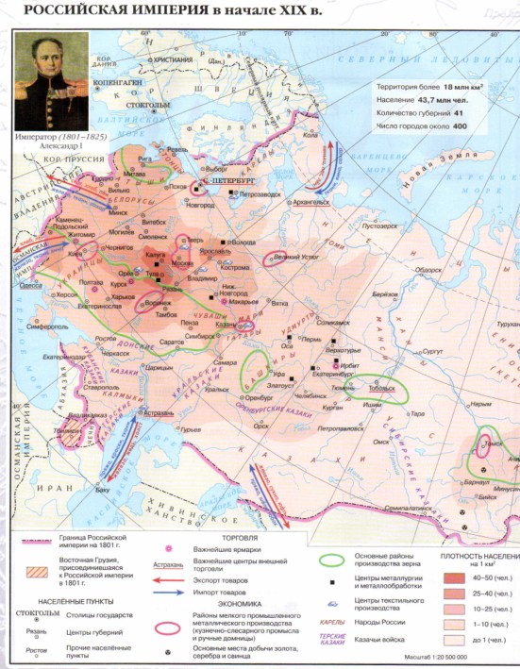

Slide 4
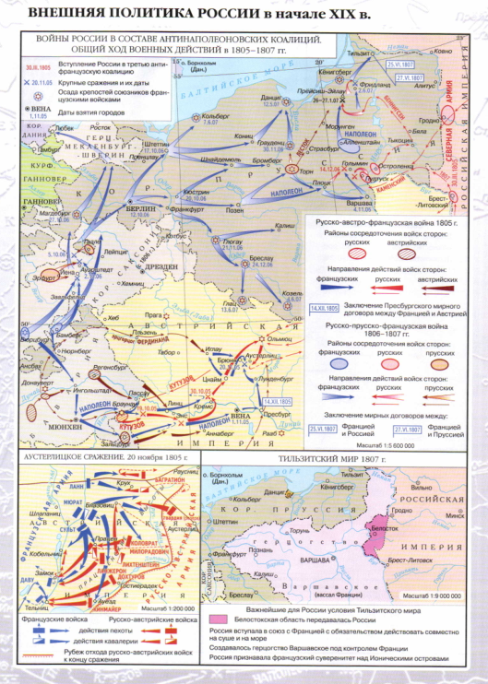

Slide 5
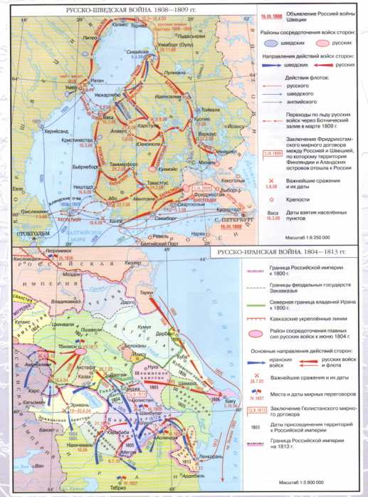

Slide 6
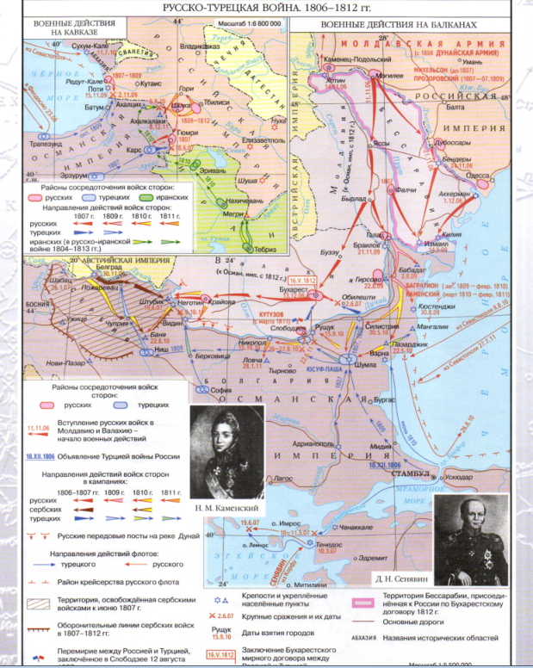

Slide 7
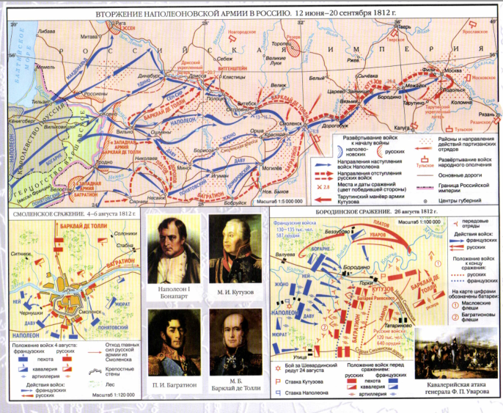

Slide 8
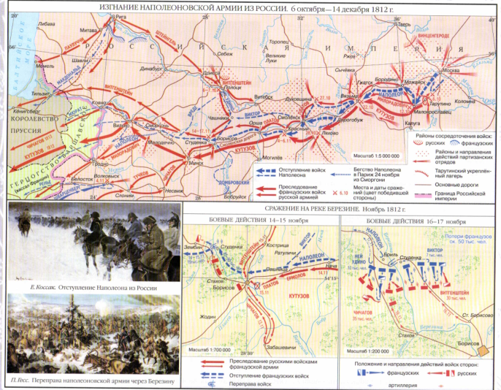

Slide 9
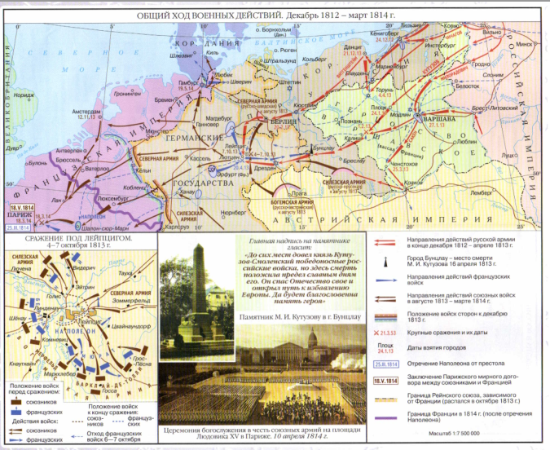

Slide 10
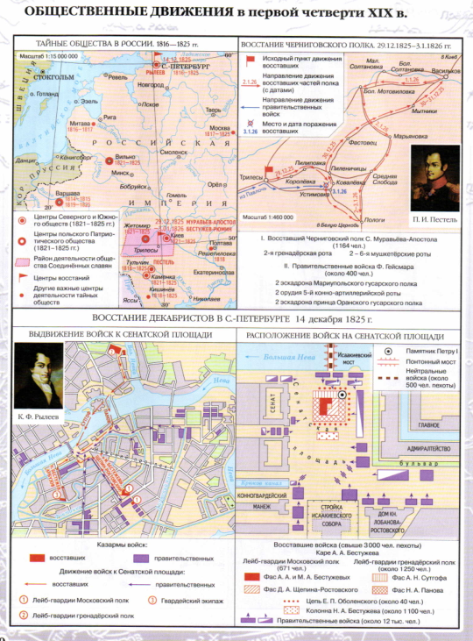

Slide 11
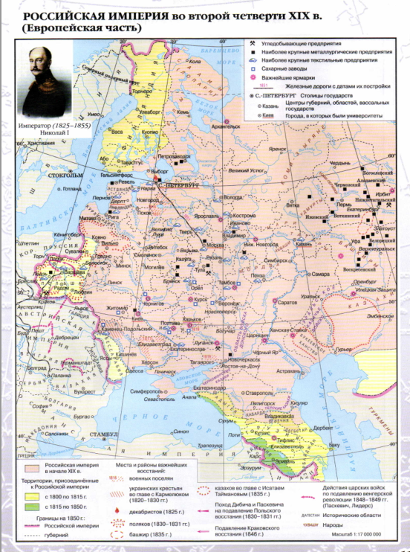

Slide 12
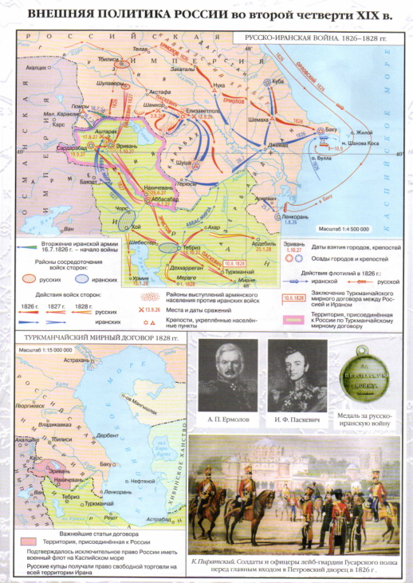

Slide 13
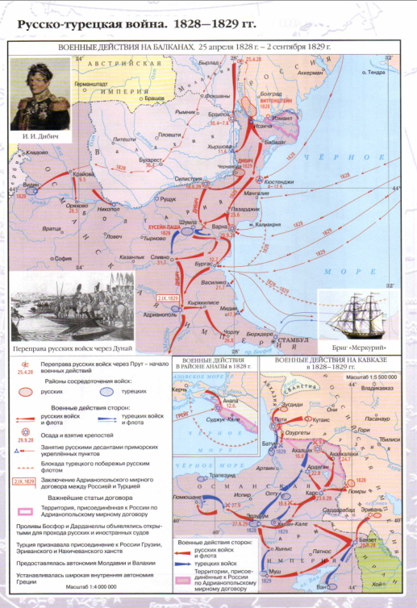

Slide 14
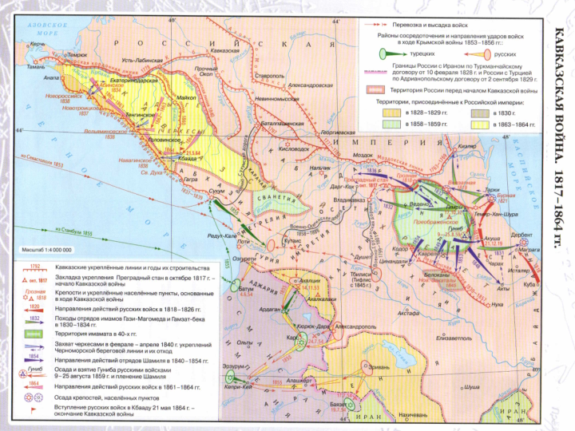

Slide 15
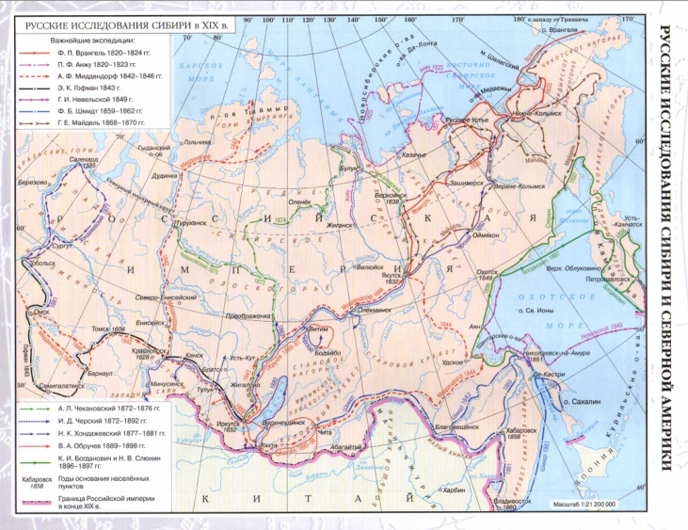

Slide 16
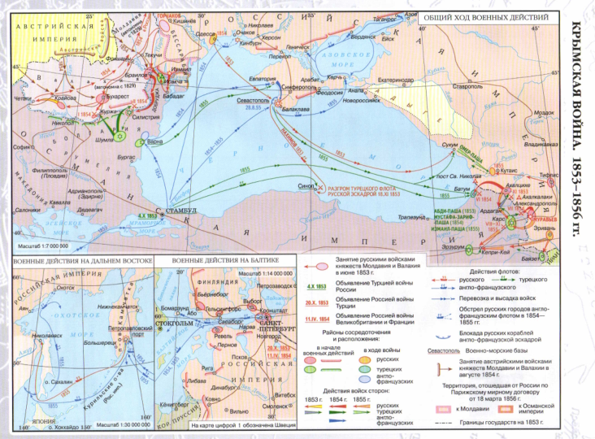

Slide 17
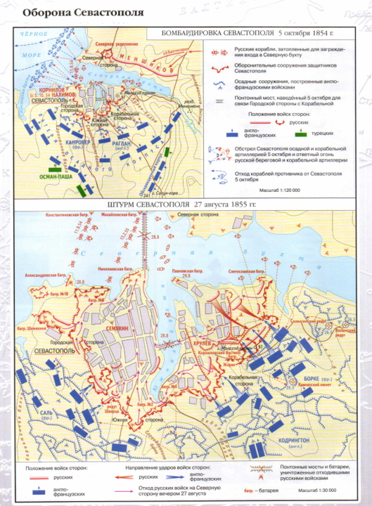

Slide 18
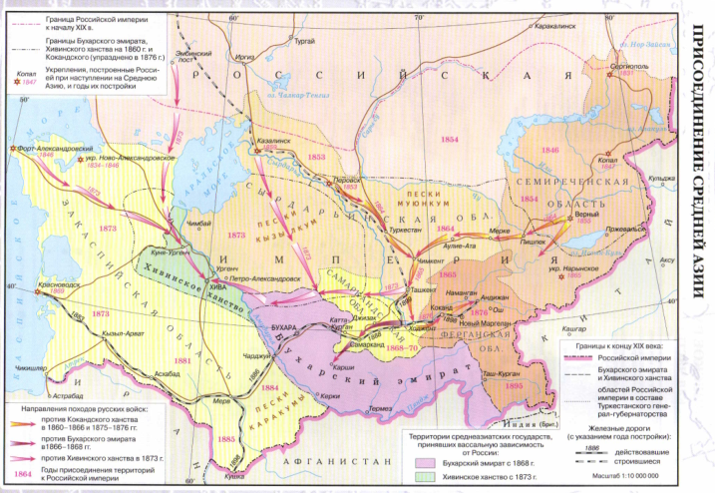

Slide 19
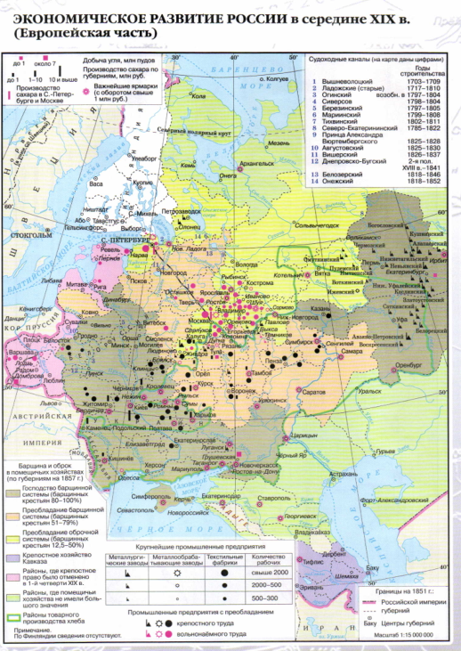

Slide 20
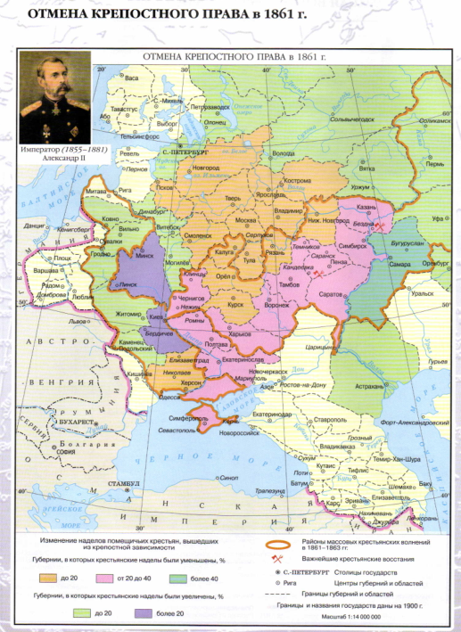

Slide 21
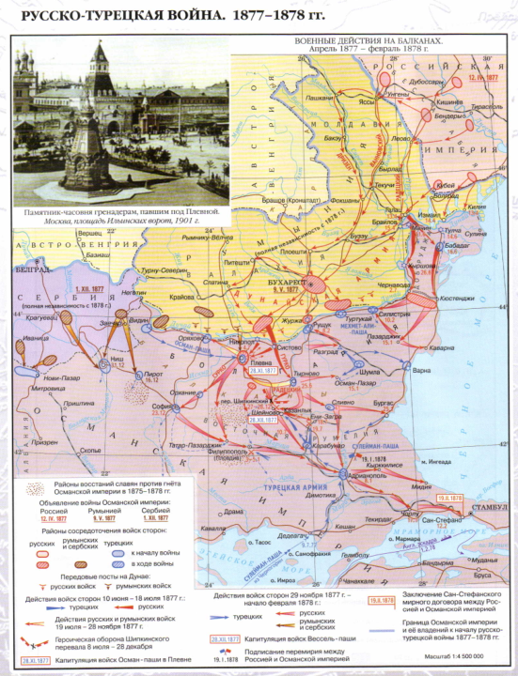

Slide 22
